Slide 1

项目评价与项目管理
清华大学经管学院 李纪珍
2001年11月

Slide 2
概论
今天，几乎在所有的工作领域，将工作细化一个个相对独立的“项目”的趋势越来越明显。
企业制胜的关键在于一个又一个项目的成功，项目的选择、评价和项目的管理在西方发达国家应用十分普及，它的理论和方法从根本上决定了企业的经营成败与运作效率。
随着竞争的加剧，高效成功的项目管理者成为急需的紧缺人才！成功的关键在于能否有效地工作，而不是你工作是否努力。

Slide 3
课程内容和时间安排
课程内容： 时间安排：
项目和项目评价
项目的可行性研究
投资项目财务评价与报表编制
项目管理的内容与系统
项目计划管理
项目组织管理
项目控制管理
项目管理的误区
案例分析
第一天
第二天和第三天

Slide 4
一、项目和项目评价
1. 项目概念
项目的定义很多。
美国项目管理协会认为，项目是一种被承办的旨在创造某种独特产品或服务的临时性努力。
一般说来，任何工作，只要涉及到以下方面，就可以看成是项目：
（1）明确的结果：特定的目标与质量、数量等要求。
（2）资源（人力资源和其它要素）
（3）一段时间
进一步扩充：项目是建立一个新企业、开发一个新产品、实施一项新工程、规划一项新活动等的统称。

Slide 5
一、项目和项目评价
1. 项目概念和属性
项目是必须完成的、临时性的、一次性的、有限的任务，项目是一个过程。独特的产品或者服务是项目的目的/结果，并且一般在项目初期被设计确定，在项目的实施过程中逐步实现。
属性：唯一性、一次性、冲突性、多目标性、生命周期性、相互依赖性。
典型项目如：万里长城，曼哈顿计划，奥运会，申奥，Microsoft Windows，主持的一次会议，组织的一次party集会 。经济体制改革不是项目。我国以前比较多应用投资项目这个概念。世界银行是把每一笔贷款作为一个项目来管理的（我国每年30亿美元）。

Slide 6
一、项目和项目评价
2. 项目分类
（1）按照项目的性质：新建、扩建、改建、迁建、恢复等项目。
（2）按照项目的规模：根据投入的人力资源、项目投资额、项目持续时间等指标可以将项目分为大项目、中等项目、小项目，复杂项目、简单项目等。
（3）按照项目投资主体和投资使用方向分为：竞争性项目、基础性项目、公益性项目。

Slide 7
一、项目和项目评价
2. 项目分类
类别
竞争性项目
基础性项目
公益性项目
特点
收益较高、市场调节灵敏
一定自然垄断、建设周期长、投资量大收益相对低
非盈利性、具有社会效益
涉及行业
工业（不含能源）、建筑业、服务咨询业、金融保险业、餐饮业等
能源、农林水利、交通邮电通讯、部分支柱产业项目
文教科研卫生环保广播电视、公检法国防等政权设施
投资主体
主要由企业、个人投资，经营性投资，企业自主决策。
政府与企业投资，经营性和政策性投资结合。
主要由政府进行投资，主要政策性投资，政府无偿拨款。
投资使用方式
风险性和规模性投资
有偿重点投资
主要是无偿投资

Slide 8
一、项目和项目评价
3. 项目涉及因素
所有的项目都涉及时间、成本和质量这三方面的因素。
质量
成本
时间
Notes:
时间：展览会项目
质量：医疗
成本：一般

Slide 9
一、项目和项目评价
3. 项目考虑方面
（1）技术可行性：技术领先支撑体系
（2）经济合理性：最少投入最大产出
（4）社会有益性：可持续发展，就业
（5）组织管理性：基于项目的组织等
Notes:
基于项目的组织：最能够洞察客户需求，又能够完全、快速、有效满足。项目团队。变化。一次性。

Slide 10
一、项目和项目评价
4. 项目寿命（生命）周期
（1）明确需求阶段：提出设想，明确需求。
（2）分析可行性阶段：确定可行性，选定方案，初步设计，组织团队。
（3）项目计划阶段：计划进度，成本预算，制定资源配置计划，基本设计。
（4）项目运行阶段：控制、沟通、调整、变更。
（5）结束项目阶段：项目评析、团队解散。
成功项目首先来源于选择正确的项目，这是项目评价。
正确的项目投资必须进行绩优的管理，这是项目管理。

Slide 11
一、项目和项目评价
5. 项目评价
项目评价是项目投资者和管理人员根据既定目标和实际需要，进行财务评价，确定投资方向的过程。
技术、市场和经济3方面的评价。
国民经济评价和财务评价。

Slide 12
一、项目和项目评价:
建设项目投资阶段
机会研究
谈判签约
工程设计
投资阶段
初步可行性研究
投资前阶段
施工安装
项目建议书
试运转
可行性研究
竣工验收
项目评估
经营阶段
生产经营
投资决策
更新改造

Slide 13
二、项目的可行性研究
1. 项目可行性研究概念
项目可行性研究是一门综合运用多种学科的知识，寻求使投资项目达到最好经济效益的研究方法。它的任务（关键）是以市场分析为前提，以技术为手段，以经济效益为最终目标，对拟建的投资项目，在投资前期全面、系统地论证该项目的必要性、可能性、有效性和合理性，作出项目可行或者不可行的结论。

Slide 14
二、项目的可行性研究
2. 项目可行性研究的内容
（1）项目概况 （2）项目建设的必要性
（3）项目市场调查和市场预测（4）项目选址与建设条件论证
（5）项目规划方案、建设规模和建设内容
（6）项目外部配套建设
（7）环境保护、劳动安全、卫生防疫
（8）消防、节能和防水 （9）项目总投资估算及资金来源
（10）项目的经济和社会效益：财务分析和国民经济分析
（11）项目建设周期及进度安排 （12）结论与建议
（13）附件

Slide 15
二、项目的可行性研究
商业计划书 主要内容
1 计划摘要
2 经营纲要
2.1 经营宗旨
2.2 商业模式
2.3 战略规划
3 项目背景
3.1 成功要素
3.2 启动状况
4 市场分析
4.1 目标市场分析
4.2 市场容量预测
4.3 市场营销策略
5 竞争分析
5.1 竞争状况
5.2 合作伙伴
5.3 竞争策略
6 财务计划
6.1 财务汇总
6.2 财务年度报表
6.3 资金需求与分配情况
6.4 预计收入报表
6.5 资产负债预计表
6.6 现金流量表
7 风险评估
7.1 经营风险
7.2 政策风险
8 管理概要
8.1 组织结构
8.2 团队简介
8.3 外部支持
9 附录 图表

Slide 16

3. 市场调查
二、项目的可行性研究
市场调查的内容
  消费者需求
  生产者供应
  销售渠道
  新产品发展趋势
  市场竞争
  国外市场
市场调查的程序
确定市场需求目标：如产品的供应量、需求量、市场占有率等；
制定调查计划：调查对象范围、调查方法、培训调查人员、制定进度计划；
开展调查：调查进行、问题反馈；
调查结果：调查报告，调查结论。

Slide 17

3. 市场调查：突破壁垒
二、项目的可行性研究
技术壁垒：能否获得所需要的专门技术？
规模壁垒：能否达到一定的经济规模？
  投资能力
  市场有效需求及可能取得的市场份额
政策壁垒：政府对市场有哪些管制政策？
  投资许可
  生产许可
能否打破既成的市场格局，取得一定的市场份额？
  先入企业的技术与品牌优势
  先入企业的排他性联盟
  用户对后进入者的认可

Slide 18
3. 市场调查：市场调查的方法：
二、项目的可行性研究
观察法：看、亲身经历，痕迹，行为记录。
询问法：个别谈话，集体谈话，电话访谈，网 络调查，问卷调查。
实验法：展销会，试销。

Slide 19
3. 市场调查：抽样调查
二、项目的可行性研究
普遍调查：对调查对象进行全样本调查。
抽样调查：抽取调查对象样本进行调查。
抽样调查需要根据拟调查问题的性质和调查对象的具体情况进行抽样设计。主要抽样方法有：随机抽样、分层抽样和分群抽样等。
专家调查：专家访谈、专家会议、Delphi法等。
调查方式：书面问卷、电话访谈、当面访谈等。问卷设计要尽量避免偏差。
档案研究：通过收集和查阅有关资料获取信息。可利用的资料包括宏观社会、经济统计资料、公众传播媒介信息、专业机构业务信息等。

Slide 20
4. 市场预测：市场预测内容
二、项目的可行性研究
（1）社会需求变化的预测；
（2）原材料、能源等供应情况和国家的进出口政策、产业政策等；
（3）消费习惯、消费心理和消费意向的预测；
（4）市场供求变化情况的预测；
（5）产品成本价格预测；
（6）市场的综合分析。

Slide 21
4. 市场预测：市场预测方法
二、项目的可行性研究
定性预测：通过分析历史资料和研究未来条件，凭借预测人员的经验和判断推理能力进行预测。可采用Delphi法、组织专家小组进行分析判断等。
定量预测：根据统计数据，运用数学分析技术，建立表现变量间数量关系的模型进行预测。
常用的方法：
  趋势外推法：移动平均法、指数平滑法、季节指数法、包络线趋势预测法等。
  因果分析法：回归分析法、相关分析法等。

Slide 22
5. 项目建设选址及建设条件论证
二、项目的可行性研究
自然条件
基础设施条件
原材料及辅助材料供应
燃料动力供应
人力资源条件
社会、经济、人文条件
政策环境
主要原材料、燃料动力费用估算
土地费用
其它应考虑的因素
  与政府的关系
  目标市场
  战略布局
各备选方案比较

Slide 23
6. 项目进度安排
二、项目的可行性研究
项目实施的各阶段
  资金筹措安排
  技术获得
  勘察设计与设备订货
  工程招标与施工准备
  工程施工
  生产准备
  试运转
  竣工验收
项目实施进度安排
项目实施管理机构
项目实施费用
  建设单位管理费
  生产筹备费
  生产职工培训费
  办公家具购置费
  勘察设计费
  其他应支出的费用

Slide 24
三、投资项目财务评价与报表编制
（一）投资效果的评价方法
资金时间价值：不同的时间同样数量的资金价值不一样。资金价值的换算。
F_{n} = P×(1+i)^{n}
2. 投资效果评价指标：
（1）净现值指标NPV（Net Present Value）；
（2）投资收益率指标IRR（Internal Rate of Return）；
（3）投资回收期T_{p}或T_{p}*（Payback Period）。

Slide 25
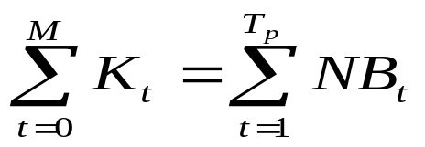
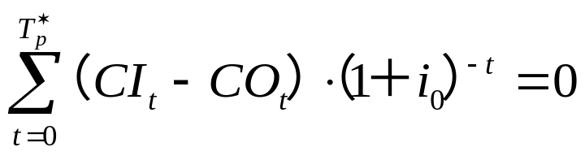
三、投资项目财务评价与报表编制
（一）投资效果的评价方法
投资回收期：企业用投资项目所得的净现金流量（净收入减去净支出）来回收项目的初始投资所需的年限。分为静态投资回收期和动态投资回收期。
K_{t}––––第t年的投资；
NB_{t}––––第t年的净收益（第t年的净收入减去净支出）；
M––––项目建设期；
T_{p}––––静态投资回收期。
i₀––––基准折现率；
CI_{t}––––第t年的净现金流入；
CO_{t}––––第t年的净现金流出；
T_{p}*––––动态投资回收期。

Slide 26
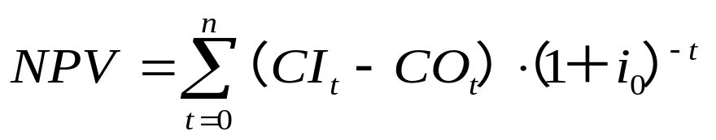
三、投资项目财务评价与报表编制
（一）投资效果的评价方法
4. 净现值：项目寿命期内将各年净现金流量按一定的折现率折现到同一时点（一般是期初）的现值之和。
CI_{t}––––第t年现金流入；
CO_{t}––––第t年现金流出；
i₀––––基准折现率；
n––––投资项目寿命期
影响净现值的因素有项目的净现金流、项目的寿命期和基准折现率 ，前两个因素本身就是反映项目价值的变量，取决于项目本身的现金流；基准折现率不是完全取决于项目本身的因素，而它却可能使项目最终的决策改变 。

Slide 27
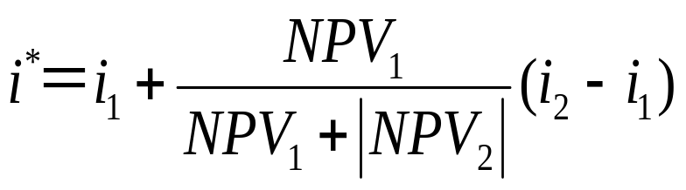
三、投资项目财务评价与报表编制
（一）投资效果的评价方法
5. 内部收益率：使项目净现值为0时的特殊折现率i* 。
NPV₁＝f(i₁)>0而NPV₂＝f(i₂)<0。
NPV
NPV₁
NPV₁
NPV₁＋| NPV₂|
IRR
i₂
0
i₁
i
IRR－i₁
NPV₂
i₂－ i₁

Slide 28
三、投资项目财务评价与报表编制
投资回收期能反映部分投资的经济效果，但它主要用来表征项目的风险大小；净现值NPV指标一般是最常用的，因为它的结果就是将来这个项目的净所得，正是投资者最为关心的；IRR指标有它的不可比拟的优势，但由于某些特殊情况下IRR的不存在限制了它的应用范围。

Slide 29
三、投资项目财务评价与报表编制
（二）投资项目的财务评价
概念：从企业角度或者从项目角度对投资项目进行经济评价和资金规划分析。
主要与财务报表打交道。
资金来源与运用表
收入表
现金流量表
损益表
还款表
投资表
资产负债表
成本表
经济效果 资金规划 数据预测

Slide 30
三、投资项目财务评价与报表编制
（三）财务报表编制
案例：新建一个投资项目，预计从项目建设开始寿命期5年，项目建设期2年。固定资产50万元，其中自有资金30万元，借款20万元，利率10%，投产后第2年分2年等额偿还。流动资金20万元，全部为借款，利率10%，每年付息，项目寿命期末还本。已经所得税率33%，基准折现率12%。试编制项目的财务报表。

Slide 31
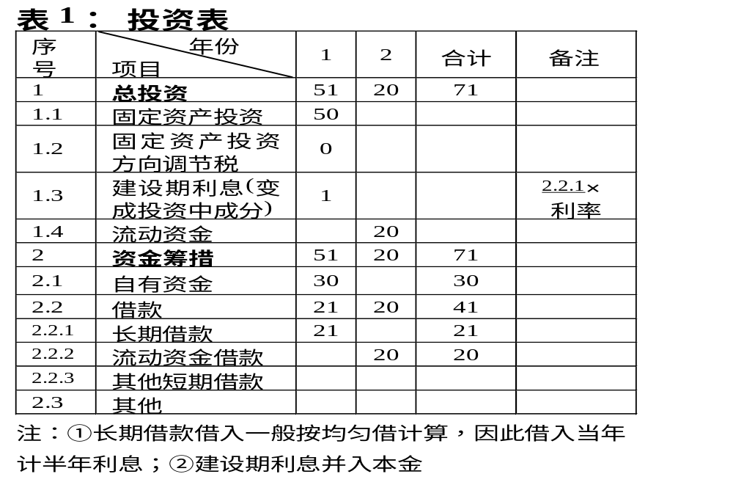
三、投资项目财务评价与报表编制
（三）财务报表编制

Slide 32
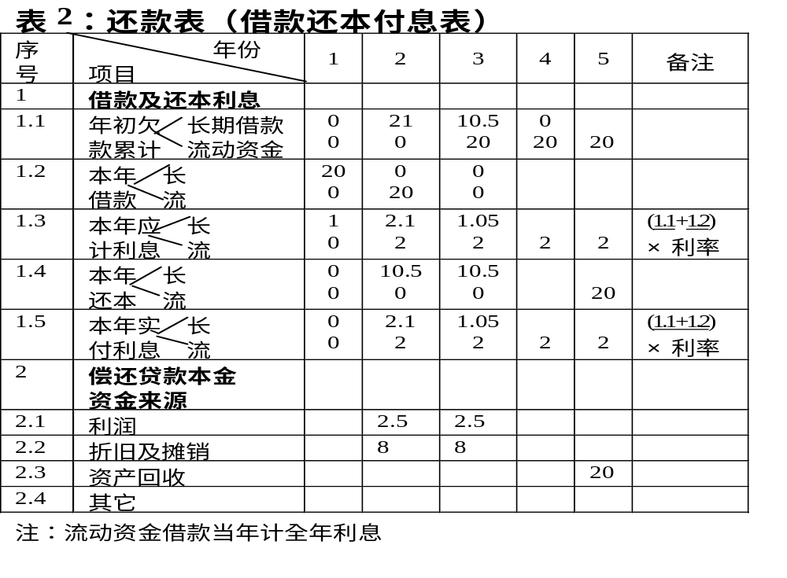
三、投资项目财务评价与报表编制
（三）财务报表编制

Slide 33
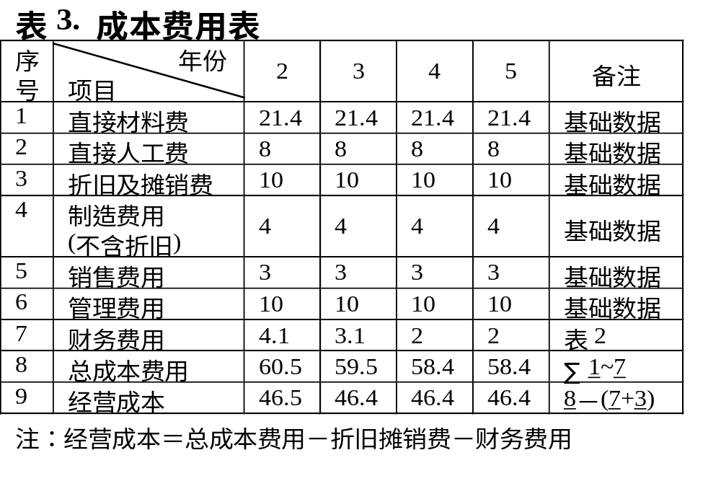
三、投资项目财务评价与报表编制
（三）财务报表编制

Slide 34
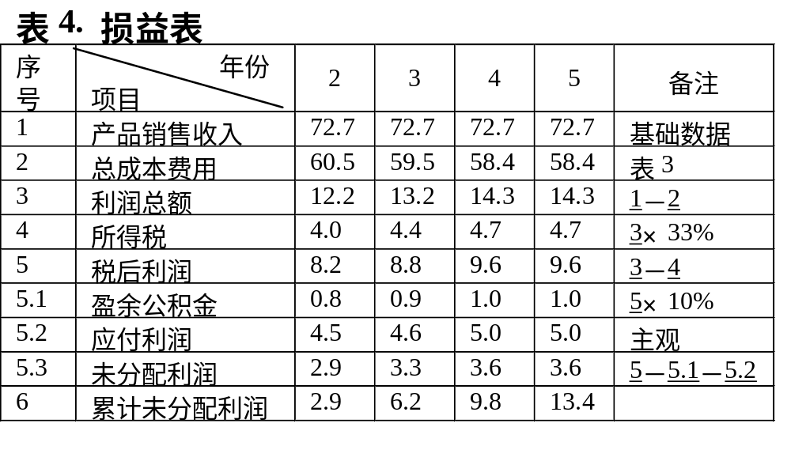
三、投资项目财务评价与报表编制
（三）财务报表编制

Slide 35
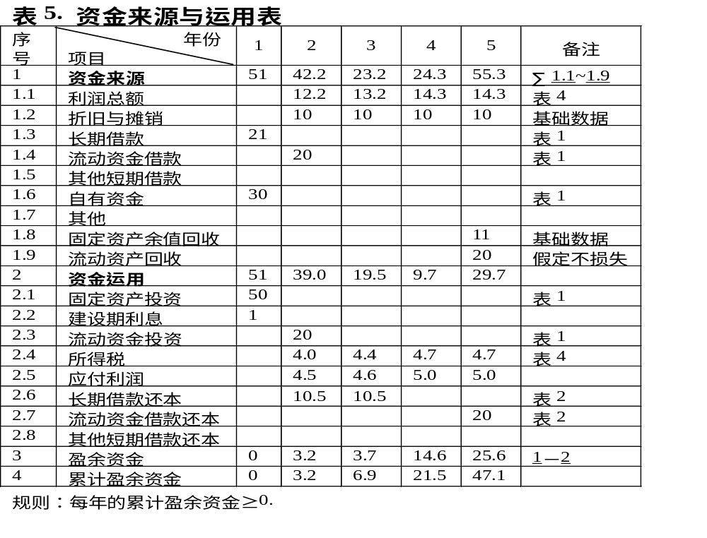
三、投资项目财务评价与报表编制
（三）财务报表编制

Slide 36
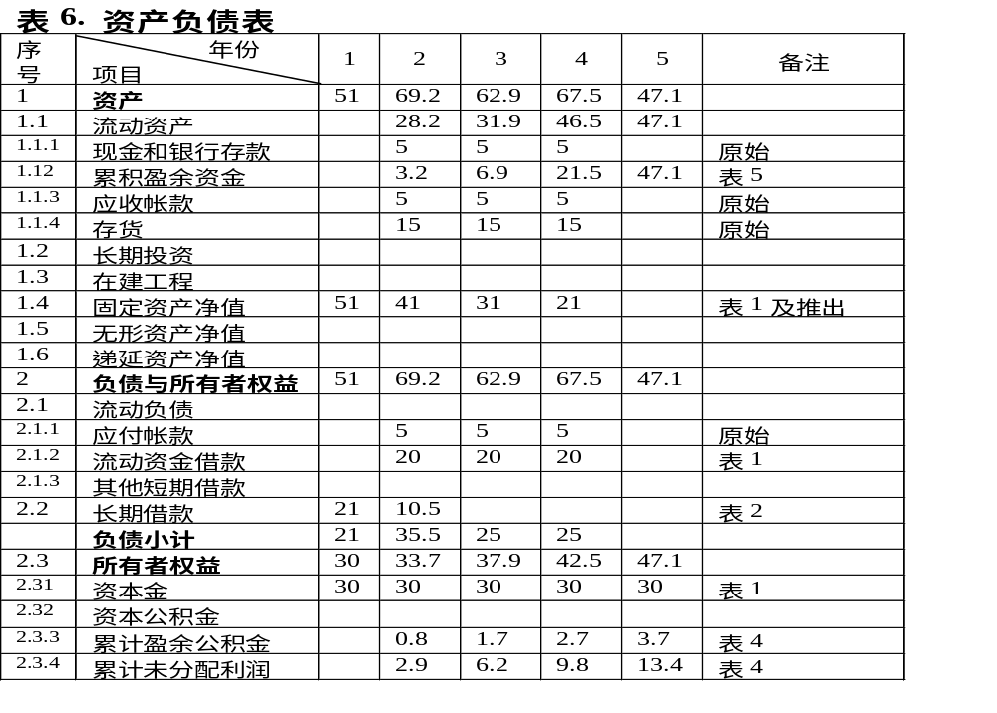
三、投资项目财务评价与报表编制
（三）财务报表编制

Slide 37
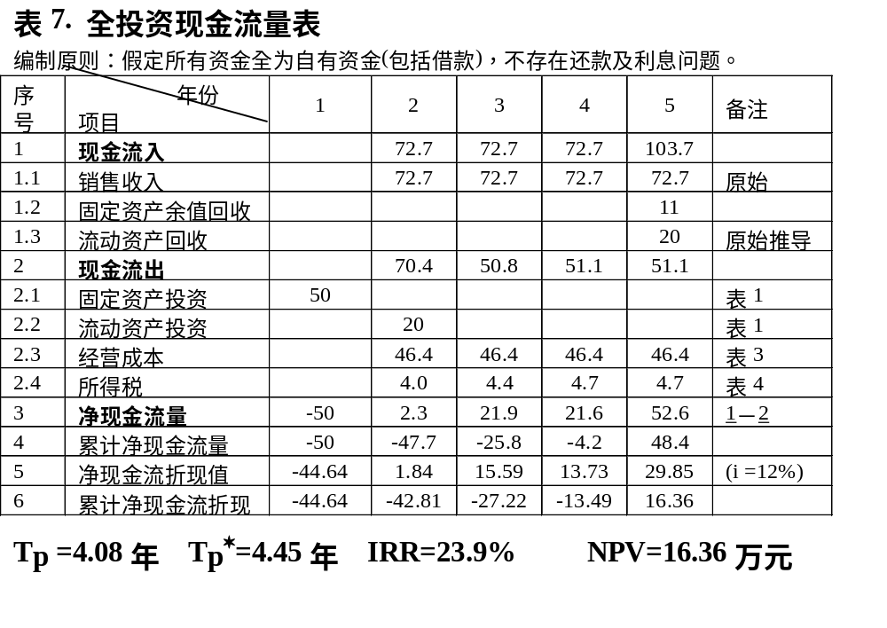
三、投资项目财务评价与报表编制
（三）财务报表编制

Slide 38
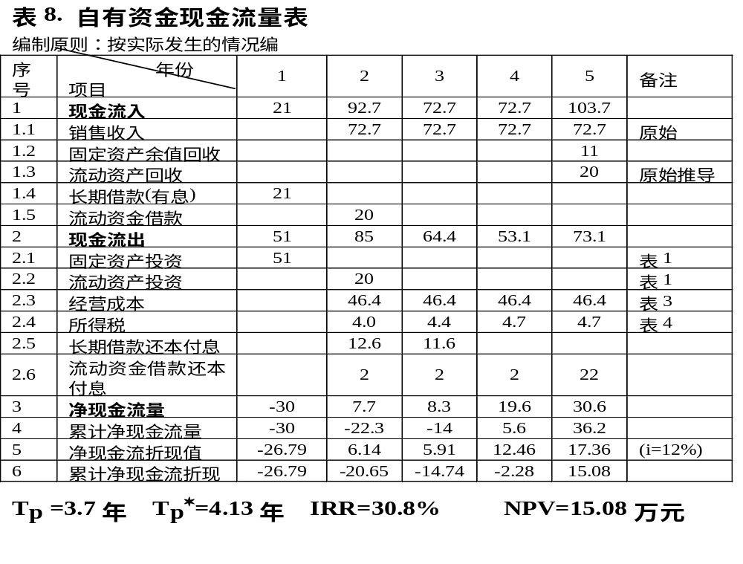
三、投资项目财务评价与报表编制
（三）财务报表编制

Slide 39
三、投资项目财务评价与报表编制
（四）项目不确定性分析
盈亏平衡分析
敏感性分析
（五）可行性报告撰写

Slide 40
1. 盈亏平衡分析
销售收入（B）、产品价格（P）、总成本（C）、固定成本（ C _{f} ）、单位产品变动成本（ C _{v} ）和产品产量（Q）之间的关系
B,C
B＝PQ
C＝C _{f}＋C _{v} Q
0
Q*
Q

Slide 41
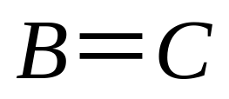
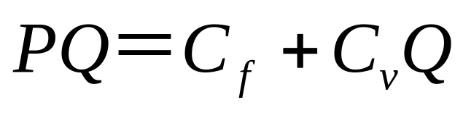
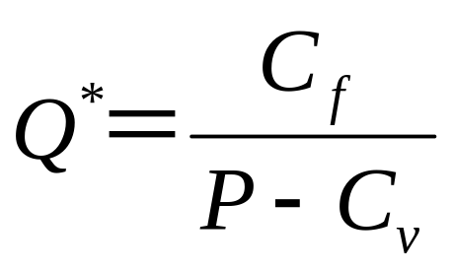
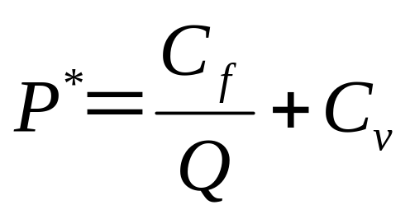
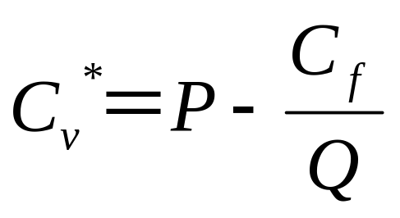
1. 盈亏平衡分析
由 即 可导出：
盈亏平衡产量
盈亏平衡价格
盈亏平衡单位产品变动成本

Slide 42
2. 敏感性分析
例:不确定因素变动对项目NPV的影响
NPV
产品价格
经营成本
投资额
－变动率
0
＋10％
变动率＋
－10％

Slide 43
四、项目管理的内容与系统
1. 项目管理概念
项目管理一般人认为是二战的产物，在1980年以前，主要应用于国防建设部门和建筑公司。之后，广泛应用于很多领域，如制药、软件开发。
项目：明确的目标和特定的委托人；独特的不可重复性和项目实施的一次性；人力资源和物力资源的约束性；项目的不可确定性和结果的不可逆转性。
项目成功：委托人的评价；项目进度和项目成本。
项目出现问题的原因：组织方面出现问题；对需求缺乏管理；缺乏计划和控制。

Slide 44
四、项目管理的内容与系统
项目的利益相关者
项目主办者
客户/委托人
幕后团队
项目管理者
质量保证
项目协调者
项目团队
技术专家
外部资源
内部团队
Notes:
项目管理有时归于创新管理的范畴。

Slide 45
四、项目管理的内容与系统
美国Standish Group 1994年对8400多个项目的统计表明：
（1）16％的项目实现其目标，50％的项目不很成功，34％的项目彻底失败。
（2）17％的项目费用严重超支，38％的项目费用一定程度的超支，只有27％的项目完全按预算执行，12％的项目有一定程度的费用节余，6％的项目大量费用节余。
（3）达到委托人要求的项目占51％，超过委托人要求的20％，未达到的29％。
（4）项目严重拖期的35％，一定程度拖期的34％，按时完成的22％，提前的18％。

Slide 46
四、项目管理的内容与系统
传统的观点认为，项目管理者的工作就是单纯地完成既定的任务。新的观点认为：
项目管理注重结果，目的性和成果性强。
项目管理注重合作，单个个体力量有限。
项目管理提供跨职能部门的解决方案。
项目管理借助外部资源以有效降低成本，获取信息。
项目管理是柔性和灵活的。

Slide 47
四、项目管理的内容与系统
项目管理，简单地说，就是项目的管理者，在有限的资源约束下，运用系统的观点、方法和理论，对项目涉及的全部工作进行有效地管理，即从项目的投资决策开始到项目结束的全过程进行计划、组织、指挥、协调、控制和评价，以实现项目的目标。
项目管理是一项复杂的系统工程；项目管理具有创造性（创新管理）；项目管理需要集权领导和建立专门的项目组织；项目管理需要称职的项目经理。
Notes:
项目管理有时归于创新管理的范畴。

Slide 48


四、项目管理的内容与系统
项目管理作为一门科学来进行分析研究，其历史并不长。 1965年世界上第一个专业性国际组织IPMA （国际项目管理协会）成立，中国1996年加入。
http://www.ipma.ch/
美国项目管理学会PMI(Project Management Institute) ：成立于1969年，有5万名会员的国际性学会。致力于向全球推行项目管理。是项目管理专业最大的有研究人员、学者、顾问和经理组织成的全球性专业组织。
http://www.pmi.org/
Notes:
项目管理有时归于创新管理的范畴。

Slide 49

四、项目管理的内容与系统
中国项目管理研究委员会（PMRC）正式成立于1991年6月，挂靠在西北工业大学，是我国全国性的、非盈利性的项目管理专业组织，其上级组织是由我国著名数学家华罗庚教授组建的中国优选法统筹法与经济数学研究会(挂靠单位为中国科学院科技政策与管理科学研究所)。
http://www.pm.org.cn/
中国项目管理研究委员会（PMRC）：2001年7月推出了中国项目管理知识体系。
Notes:
项目管理有时归于创新管理的范畴。

Slide 50
四、项目管理的内容与系统
国际项目管理专业资质认证（IPMP）是国际项目管理协会（IPMA）在全球推行的四级项目管理专业资质认证体系的总称。它分为四个等级，每个等级分别授予不同级别的证书：IPMP A级：认证的高级项目经理；IPMP B级：认证的项目经理；IPMP C级：认证的项目管理专家；IPMP D级：认证的项目管理专业人员。
目前中国：定期和不定期进行认证考试。定期认证考试每年为2次，时间为：每年5月份的第4个周末与11月份的第2个周末。不定期认证考试取决于IPMP各考点。
考试时间：2001年11月10-12日（C级）；2001年11月10日（D级）
Notes:
项目管理有时归于创新管理的范畴。

Slide 51
四、项目管理的内容与系统
2001年7月：中国首次国际项目管理专业资质认证。参加认证的项目管理专业人员来自IT、航空、航天、核工业、教育、建筑、世行项目管理等诸多行业，总计30余人，他们目前分别是公司的经理、总经理助理、大学的教授、项目经理、科研机构项目管理人员等。
按照世界通用的项目管理科学方法和管理技术对项目进行规划、实施、控制，是我国经济发展的需要，也是在世界市场上对外承包项目和对国内合资企业管理的迫切要求。
推进我们国家的项目管理方法和技术与发达国家并轨，以适应加入WTO后所带来的挑战。
Notes:
项目管理有时归于创新管理的范畴。

Slide 52
四、项目管理的内容与系统
各级别的费用如下：
A级(Level A) 证书认证费用为：4800元人民币
B级：3600元 C级：2200元 D级：1200元
IPMP证书体系除了D级证书之外，其它级别的证书均有效期为5年。
A级和B级证书更新认证费用为1200元， C级为600元。
C 级(Level C)
应试申请者须持准考证及个人身份证参加考试，考试时间2小时，内容是关于项目管理知识与经验的问答题。
申请者参加案例讨论或专题研讨会或提供项目报告。
D级(Level D)
应试申请者须持准考证及个人身份证参加考试。
考试时间3小时。 内容：关于项目管理知识体系与要素的问答题。
Notes:
项目管理有时归于创新管理的范畴。

Slide 53
四、项目管理的内容与系统
1998年底中国启动派出国内项目管理专家赴美国培训、取证（PMP）的工作，为引进及汉化美国项目管理学会(PMI)的PMP（Project Management Professional）证书考试作准备。
PMI的资格认证制度从1984年开始，目前已经有30000多人通过认证，成为“项目管理专业人员”(PMP)。PMI的项目管理专业人员认证同IPMA的资格认证有不同的侧重。虽然有项目管理能力的审查，但更注重于知识的考核，必须参加通过包括200个问题的考试。
1999年12月PMP被国家外专局培训中心与美国管理技术大学联合引入。2000年，已经在国内举办了两届考试，2001年6月中英文对照考试，参加考试的300人中不到300余人通过这项认证。2001年11月约800人参加考试 。
Notes:
项目管理有时归于创新管理的范畴。

Slide 54
四、项目管理的内容与系统
PMI为全球市场和项目管理专业开发了数种项目管理综合评估体系。 近期在中国推出的是其主要的三种评估体系：
第一种 项目管理专业人员( Project Management Professional)资格证书（简称PMP）：PMP资格认证考试在全球范围内进行，针对于在项目立项、规划、实施、控制和完成等过程中已被国际上项目管理从业人员普遍接受和使用的项目管理概念、技术和程序，对要求认证的人员进行评估。 目前，全球市场把 PMI的项目管理专业人员（PMP）资格证书作为本专业最主要的资格证明。通过培训学习和项目管理实践并通过证书考试而取得PMP资格的人员，表明他已经在项目管理知识和应用方面达到了非常专业的水准。 获得PMP资格认证的专业人员也非一劳永逸，每三年PMI 会重新审查其有效性，只有那些在三年内积累了一定的参加培训和实际从事项目管理经历的PMP 才能保持其资格的有效性。这就是PMI 所谓的“专业发展计划”（Professional Development Program）。
Notes:
项目管理有时归于创新管理的范畴。

Slide 55
四、项目管理的内容与系统
第二种： 项目管理基础知识评估 ( Project Management Basic Knowledge Assessment )：项目管理基础知识评估是考核基础的、但必须的项目管理知识。测试中的题目主要是为了评估对项目管理的原则、原理、术语、观点和要素等方面知识的掌握。相比而言，PMP资格证书考试则在较高水平（应用和理解）上对项目管理知识进行测试。 项目管理基础知识评估适用于： 需要考查职员的基础项目管理知识的机构； 提供项目管理培训的机构； 有认证计划的公司； 要确定自己目前的项目管理知识水平的个人。 项目管理基础知识评估的具体内容是一份具有代表性的问卷，由针对项目管理过程（项目立项、规划、实施、控制和完成）的提问构成。
第三种： 项目管理自我评估手册 ( Project Management Self-Assessment Manual )：项目管理自我评估手册是为评估个人目前项目管理知识及经验水平而编制的。这本手册可以帮助个人确定他们的培训和专业发展，包括项目管理经验，是否满足市场需求。 本手册也可以用于检查学习和培训的效果和作为考试准备的资料。
Notes:
项目管理有时归于创新管理的范畴。

Slide 56
四、项目管理的内容与系统
统计研究表明：PMP项目管理对企业的投资回报率在20%到30%之间。个人更高。
以前：项目管理办公室操控整个项目的运作。
现在：项目管理办公室和项目支持办公室，不参与项目运作，只是提供支持。
许多著名公司和机构如IBM，HP，NOKIA，AT&T，LUCENT和世界银行等，都要求无论是为了公司/单位业务的壮大还是为了个人职业的发展，有关项目管理人员应当拥有PMP证书。在欧美，PMP超越MBA。
运作程序与项目管理相结合，是现代企业管理面临的另一个挑战。
Notes:
项目管理有时归于创新管理的范畴。

Slide 57
四、项目管理的内容与系统
1996年项目管理知识体系，简称为PMBOK(Project Management Body of Knowledge)：项目管理划分为9个知识领域。国际标准化组织以该文件为框架，制定了ISO10006关于项目管理的标准。
2000年新的PMBOK作了部分修订。
Notes:
项目管理有时归于创新管理的范畴。

Slide 58
四、项目管理的内容与系统
项目管理国际标准 ISO 10006
一、 ISO 9000族标准的构架
ISO 9000族标准由五部分组成：
1.1 ISO 8402 术语
1.2 ISO 9000 质量管理和质量保证标准选用和实施指南
-1 选择和使用
-2 9001至9003的实施
-3 9001在软件中的使用
-4 可信性大纲管理
1.3 ISO 9001- 9003 质量保证要求
9001 设计开发生产安装和服务
9002 生产和服务
9003 最终检验和试验
Notes:
项目管理有时归于创新管理的范畴。

Slide 59
四、项目管理的内容与系统
10006 项目管理
10007 技术状态
10011-1 审核
10011-2 审核员
10011-3 审核管理
10012-1 测试质量保证
* 10012-2 测试控制
10013 质量手册
* 10014 质量经济性
* 10015 教育和培
* 10016 检验和试验记录
1.4 ISO 9004 质量管理指南
-1 通用指南
-2 服务
-3 流程性材料
-4 质量改进
1.5 ISO 10000 支持性技术指南
10005 质量计划
Notes:
项目管理有时归于创新管理的范畴。

Slide 60
四、项目管理的内容与系统
5. 项目管理过程的质量
5.1 总则
5.2 战略过程
5.3 依赖性管理过程
5.4 与范围有关的过程
5.5 与时间有关的过程
5.6 与成本有关的过程
5.7 与资源有关的过程
5.8 与人员有关的过程
5.9 与沟通有关的过程
5.10与风险有关的过程
5.11与采购有关的过程
6. 总结项目经验
ISO 10006 项目管理颁布于1997年12月15日。它的内容基于美国项目管理协会PMI的PMBOK（项目管理知识体系指南），但做了补充，将项目管理划分为10个过程。以下是它的目录：
1. 范围
2. 引用标准
3. 定义
4. 项目特征
4.1 总则
4.2 项目管理
4.3 组织
4.4 项目阶段和项目过程
附录A 项目管理的质量惯例--引用ISO9000族标准
附录B 进展评价用于质量
附录C 文献目录
Notes:
项目管理有时归于创新管理的范畴。

Slide 61
四、项目管理的内容与系统
2. 项目管理内容
（1）项目定义：项目目的，项目范围，项目成功确认。
（2）项目计划：提高效率，降低不确定性。
（3）项目执行：具体实施。
（4）项目控制：将作什么，何时作，谁去作，什么结果。
（5）项目结束：评价，庆祝。
Notes:
项目管理有时归于创新管理的范畴。

Slide 62
四、项目管理的内容与系统
项目管理体系：
中国项目管理研究委员会：中国项目管理知识体系：
两层次、四阶段、五过程，九职能、42要素等。
Notes:
项目管理有时归于创新管理的范畴。

Slide 63
四、项目管理的内容与系统
从知识体系角度：
项目管理的9大知识领域PMBOK(Project Management Body of Knowledge) ：
（1）范围管理 （2）时间管理
（3）成本管理 （4）人力资源管理
（5）风险管理 （6）质量管理
（7）采购管理 （8）沟通管理
（9）集成管理
从过程管理角度：
（1）项目计划
（2）项目组织
（3）项目控制
Notes:
项目管理有时归于创新管理的范畴。

Slide 64
四、项目管理的内容与系统
范围管理：着眼于“大画面”的事务，例如项目的生命周期、工作分工结构的开发、管理流程变动的实施，等等。
时间管理：要求培养规划技巧。有效的项目管理人员应该知道：当项目出现偏离规划时，如何让它重回规划。
成本管理：要求项目管理人员培养经营技巧，处理诸如成本估计、计划预算、成本控制、资本预算以及基本财务结算等事务。
人力资源管理：着重于对组织内人员的管理能力，包括冲突的处理、对职员工作动力的促进、高效率的组织结构规划、团队工作和团队形成以及人际关系技巧。
Notes:
项目管理有时归于创新管理的范畴。

Slide 65
四、项目管理的内容与系统
风险管理：课题检测管理人员在信息不完备的情况下做决定的过程。风险管理模式通常由三个步骤组成：风险确定、风险冲击分析以及风险应对计划。
质量管理：要求项目管理人员熟悉基本的质量管理技术，例如制作和说明质量控制图，尽力达到零缺陷等。
合同管理：项目管理人员要求掌握较强的合同管理技巧，例如应能理解定价合同相对于“成本附加”合同所隐含的风险。他们应了解签约中关键的法律原则。
交流管理：要求项目管理人员能与他们的经理、客户、厂商及属下进行有效的交流。
集成管理：在最终分析中，项目管理人员必须把上述8种能力综合起来并加以协调。
Notes:
项目管理有时归于创新管理的范畴。

Slide 66
五、项目计划管理
项目管理的首要任务是制定一个构思良好的项目计划，以确定项目的范围、进度和费用。在整个项目寿命周期中，最基本、也可以说最重要的功能之一就是项目计划，特别是在作出影响项目整个过程的主要决策的初始阶段。但从另一方面来说，由于项目管理是一个带有创造性的过程，项目早期的不确定性很大，所以项目计划又不可能在项目一开始就全部一次完成，而必须逐步展开和不断修正。这又取决于能适当地对计划的执行情况作出反馈和控制以及不间断地交流信息。
Notes:
项目管理有时归于创新管理的范畴。

Slide 67
五、项目计划管理
项目目标是实施项目所要达到的期望结果。
项目要解决问题，目标必须清楚定义，最终能够实现。
通过目标，项目团队与委托人达成统一，激励项目组成员，也为制订项目计划奠定基础。项目目标：灯塔。
项目目标应该与企业战略目标一致，否则资源出问题，费力还不讨好。
一般可以形成一句话目标或目标文件。
Notes:
项目管理有时归于创新管理的范畴。

Slide 68
五、项目计划管理
项目目标是多方面的：质量、成本、时间。
目标的优先性和层次性。
项目目标的准则
应该 | 不应该
定量的，可以度量的 | 定性的，不可度量的
项目成员能认识 | 与项目成员无关
现实的 | 理想化的
简单的 | 复杂的
结果取向的 | 面向成本（或过程）的
能够起激励作用的 | 无激励作用的
Notes:
项目管理有时归于创新管理的范畴。

Slide 69
五、项目计划管理
项目目标与项目范围：
项目范围是指为了成功达到项目的目标，项目所规定要做的。简单地说，项目范围确定了哪些应该做，哪些不应该做，项目的交付成果是什么样的等。项目范围比项目目标更具体和切合实际一些。
项目目标和范围共同形成项目指导条款（T.O.R. Terms of Reference.）
合同项目：明确目标
内部新项目：不定
Notes:
项目管理有时归于创新管理的范畴。

Slide 70
五、项目计划管理
项目计划是根据项目目标的要求，对项目范围内的各项活动做出合理安排。项目计划系统地确定项目的任务、速度和完成任务所需要的资源等，使项目在合理的工期内，用尽可能低的成本和尽可能高的质量完成。
任何项目管理都要制订项目计划，项目的成败首先取决于项目计划工作的质量。
项目计划是确定项目协调、控制的基础和依据，是项目各项工作开展的基础。
Notes:
项目管理有时归于创新管理的范畴。

Slide 71
五、项目计划管理
项目计划《30个智慧金块》：
Andrew Smith《Thirty Nuggets of Wisdom》, PC Network, June, 1995.
（1）计划的本质是在你真正开始一个项目之前，先停下来思考，以便考虑如何把它做好；
（2）把精力集中在工作上，而不是只思考工作的结果好坏；
（3）当面对问题时，问一问公司以前是如何处理的；
（4）避免过于乐观的倾向，尤其在项目初期；
（5）经常召开项目会议，主要为制订项目计划；
（6）不要仅仅依靠一张图表来表达项目计划，应包括一个简短的说明；
（7）直到需要的资料基本都获得后才制订项目计划；
（8）保持项目计划的一致性。
Notes:
项目管理有时归于创新管理的范畴。

Slide 72
五、项目计划管理
项目计划尽管带有很大的不确定性，但是它仍然是指引项目成员自始至终完成并实现项目目标所必须的。它应具有以下四个方面的特征：
①弹性和可调性。即能够根据预测到的变化和实际存在的差异，及时作出调整。
②创造性。充分发挥和利用想象力和抽象思维的能力，满足项目发展的需要。
③分析性。也就是要探索研究项目中内部和外部的各种因素，确定各种变量和分析不确定的原因。
④响应性。即能及时地确定存在的问题，提供计划的多种可行方案。
Notes:
项目管理有时归于创新管理的范畴。

Slide 73
五、项目计划管理
在制定一个综合的项目计划之前，需要具备以下一些前提条件：
①整个项目要能够按照工作内容详细地分解，分成独立的可衡量的活动。
②根据工作组合关系，产品结构、拥有的资源（设备与人员等）以及管理目标等，能够确定组成项目的各项活动的先后顺序，并应有充分的理由。
③每项任务或活动的时间、成本和性能要能估计出来，并尽可能地详细。
Notes:
项目管理有时归于创新管理的范畴。

Slide 74
五、项目计划管理
项目计划的内容：
（1）进度计划：总进度计划、年季月计划、作用计划等
（2）费用计划：各层次项目单元计划、现金流、资金流
（3）质量计划：系统全过程控制，对人力、物力等要素控制
（4）安全计划：安全生产过程控制
（5）资源计划：人力、物资供应、采购计划
（6）其它计划。
简单地说：项目做什么，如何做，谁去做，何时做，花费多少？
项目计划与变化：滚动计划和应急计划。
Notes:
项目管理有时归于创新管理的范畴。

Slide 75
五、项目计划管理
项目计划的工具：
WBS：工作分解结构
PERT：网络计划技术
Gantt Chart：甘特图
预测技术
资源费用曲线
Notes:
项目管理有时归于创新管理的范畴。

Slide 76
五、项目计划管理
WBS：工作分解结构
小项目：头脑风暴
大项目：WBS
按照项目发展的规律，依据一定的原则和规定，进行系统化的、相互关联的和协调的层次分解。最终构成一份层次清晰、可以具体作为组织项目实施的依据。
WBS：面向项目目标的树。
项目分解的目的：（1）将整个项目划分成可以进行管理的较小部分，同时确定工作内容和工作流程；自上面下地将总体目标划分成一些具体的任务，划分不同单元的相应职责，由不同的组织单元来完成，并将工作与组织结构相联系，形成责任矩阵；（2）针对较小单元，进一步对时间，资金和资源等做出估计；（3）为计划、预算、进度安排和成本控制提供基础结构。
Notes:
项目管理有时归于创新管理的范畴。

Slide 77
五、项目计划管理
WBS分解注意：
（1）分解后的任务是可管理的、可定量检查的、可分配任务的、独立的；
（2）复杂工作至少分解成两项任务；
（3）表示出任务间的联系；
（4）不表示顺序关系；
（5）包括管理活动。
Notes:
项目管理有时归于创新管理的范畴。

Slide 78
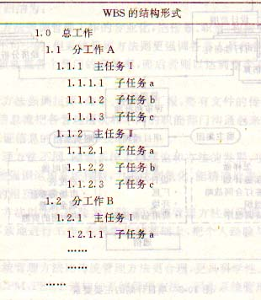
五、项目计划管理
工作分得越细，制定计划时就越容易。
Notes:
项目管理有时归于创新管理的范畴。

Slide 79
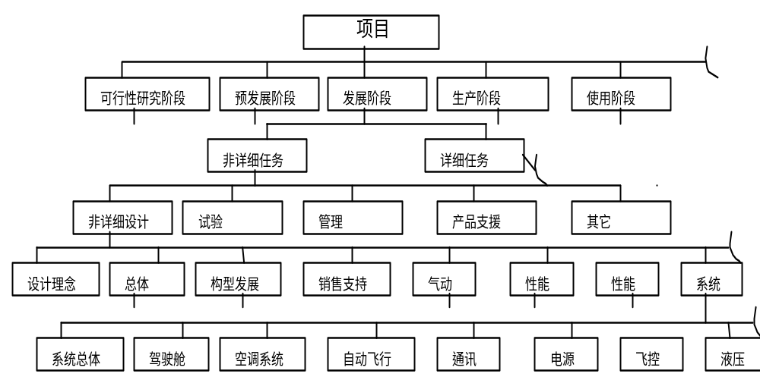
五、项目计划管理
Notes:
项目管理有时归于创新管理的范畴。

Slide 80
五、项目计划管理
新设备安装运行
1000
0级
1级
总体设计
1100
布局设计
1200
设备安装
1300
设备调试
1400
厂址
分析
1110
选择
设计
1120
机器
布局
1210
工艺流
程设计
1220
加工
1310
装配
1320
安装
设备
1330
测试
设备
1410
试生产
1420
2级
3级
把零件
运往
工地
1321
组装
部件
1322
测试
建筑物
1323
WBS举例：新设备安装
Notes:
项目管理有时归于创新管理的范畴。

Slide 81
五、项目计划管理
WBS编码 | 预算（万元） | 责任者 | WBS编码 | 预算（万元） | 责任者
1000 1100 1110 1120 1200 1210 1220 1300 1310 | 5000 1000 500 500 1000 700 300 2000 500 | 王新建 设计部门 李岩 张德伦 设备部门 钱江林 宋晓波 基建部门 王海 | 1320 1321 1322 1323 1330 1400 1410 1420 | 1200 500 500 200 300 1000 600 400 | 齐鲁 金镇 乔明 陈志红 赵洪安 生产部门 秦艺美 徐青
责任矩阵 是一种将所分解的工作任务落实到项目有关部门或个人，并明确表示出他们在组织工作中的关系、责任和地位的一种方法和工具。矩阵图。
Notes:
项目管理有时归于创新管理的范畴。

Slide 82
五、项目计划管理
案例A：
假设经过几年的接触之后，你和你的恋人准备一个月后结婚，你是一个完美主义者，你的伴侣希望有一个非常隆重的婚礼，你意识到有许多工作要做，希望每件事情进行得很顺利。
目标：在20万元的预算内，在30天内，筹备成功的婚礼。
3－5个人组成一组，请作出尽可能详细的WBS图，之后讨论。
Notes:
项目管理有时归于创新管理的范畴。

Slide 83
六、项目组织管理
项目组织是为达到项目目标而设计的系统，项目组织管理的目标实际上就是要实现项目的目标：成本、时间和质量。一般尽量避免对企业原有的经营活动造成影响。
项目组织管理必须考虑以下问题：
（1）有一些与项目利益相关者的关系是项目经理所不能改变的，如贷款协议、合资协议等。
（2）对于设计单位、咨询单位和施工单位等委托的项目实施单位，项目经理必须有能力对它们进行控制和协调，进行界面管理。
Notes:
项目管理有时归于创新管理的范畴。

Slide 84
六、项目组织管理
1. 项目经理。
项目经理是项目的灵魂，是决定项目是否成功战略性要素。
 | 项目经理 | 部门经理
个人素质 | 通才，丰富经验和知识背景。 | 专家，精通部门业务，指导下属工作。
承担责任 | 决定需要作什么，何时完成以及所需资源，具体如何作由技术专家或者团队成员确定。 | 本身是专家，带领下属如何作，何时作。对项目技术的选择，人员安排施加影响。
解决问题 | 系统整体的综合方法 | 分解分拆的分析方法。
Notes:
项目管理有时归于创新管理的范畴。

Slide 85
六、项目组织管理
1. 项目经理。项目经理的8个反论。
1 | 完全的自我中心：毫不怀疑自己拥有对其它成员提出要求的权力。 | 没有自我中心倾向：类似公仆性的领导
2 | 独裁者：在必要的时候果断而权威。 | 代表者：鼓励团队成员的主动性和积极性。
3 | 领导者：具有高瞻远瞩的想象力和鼓舞人心的魄力 | 管理者：管理项目实施的每个细节。
4 | 对模糊性处之泰然：项目中充斥着模糊性，过于追求精确会导致行动迟缓。 | 纠缠于精确性：有些事情需要精确的定义。项目管理者需要具有敏锐的感觉。
5 | 良好的面对面交流：能自信地进行面对面的交流并具有说服力。能与人相处融洽。 | 良好的书面交流：能训练有素地进行书面表达并可确保书面工作的及时性。
6 | 不害怕复杂性：能认识到直截了当的方法并不总是最好的选择。 | 喜欢让事情保持简单：相信简单的法则是最应该坚持的并且常常是最有效的解决办法。
7 | 胸怀全局：能考虑项目实施的环境〔政治、经济或商业因素〕。 | 注重细节：能够注意到那些可能关系项目成败的、细微但关键的环节。
8 | 急于求成：项目经理常常急于克服阻力以实现目标。 | 耐心：有时倾听比诉说更有效。不必要的强制反而会延缓进展。
Notes:
项目管理有时归于创新管理的范畴。

Slide 86
六、项目组织管理
项目经理的职责：对项目实行全面的管理
对外职责：
（1）成功实现项目目标，客户满意；
（2）创新开拓团队生存的外部空间；
（3）负责对外谈判和沟通；
（4）收取客户委托费用。
对内职责：
（1）确定项目目标；
（2）组织建设项目团队，评估成员工作；
（3）制定计划，严格执行；
（4）控制项目进程；
（5）负责项目资金运作；
（6）提出最终项目报告
具备权限：
（1）人事权：团队组成，成员考核。
（2）财务权：配置资源，决定报酬。
（3）决策权：制定决策，进行选择。
项目经理负责制。
Notes:
项目管理有时归于创新管理的范畴。

Slide 87
六、项目组织管理
项目经理的素质：
综合知识面
专业技术知识
（1）知识素质：
（2）能力素质：人际交往能力， 知人善任能力，领导决策能力，组织创新能力，激励协调能力。
（3）品格素质：外向性格和良好道德
管理知识
项目经理的管理素质、组织能力、知识结构、经验水平、领导艺术等都对项目的成败有决定性的影响。
Notes:
项目管理有时归于创新管理的范畴。

Slide 88
六、项目组织管理
成功项目经理的特点：
（1）项目经理熟悉项目的各个方面，与内外部人员保持良好的沟通；
（2）制订明确而细致的计划。
（3）项目组内有较强的组织文化，讨论激烈，工作激情。
（4）项目团队保持独立工作，内外部控制力强。
（5）项目经理能够抓好全局，突出重点，遇到挫折和问题能迅速解决。
Notes:
项目管理有时归于创新管理的范畴。

Slide 89
六、项目组织管理
项目管理人员的个人素质反映在以下8个方面：①沟通能力；②首创精神、务实、活力、激励能力；③联系的能力；④敏感、自我控制、价值欣赏能力、勇于负责、个人综合能力；⑤冲突解决、辩论文化、公正；⑥发现解决方案的能力、全面思考；⑦忠诚、团结一致、乐于助人；⑧领导能力。
Notes:
项目管理有时归于创新管理的范畴。

Slide 90
六、项目组织管理
编号
特征
+
0
—
相反
1-1
仔细聆听他人意见，让别人说出来
忽略他人意见，打断别人；滔滔不绝
沟通能力
1-2
正确传播各种信息
传播信息有困难
1-3
能说服别人并能获得理解
不能说服而是造成反感
1-4
为他人也为谈话留出时间
偶尔交谈且浅谈即止
1-5
恰当且及时沟通
阻断重要信息
1-6
能被整个队伍和环境接受
扮演局外人的角色
1-7
待人以友好恰当方式，平易近人
表现无灵活性，不易接近，不热情
1-8
欣赏他人的有效劳动
不愿承认他人的劳动
Notes:
项目管理有时归于创新管理的范畴。

Slide 91
六、项目组织管理
编号
特征
+
0
—
相反
2-1
以（团队）绩效激励他人
强烈表示自己利益
首创精神、务实、活力、激励能力
2-2
支持自主性
只注意依赖和提问题
2-3
激励处于困难环境中的项目成员
在关键时刻退出
2-4
提供解决问题方案
等待他人建议
2-5
关注新闻，富有创造性，且喜欢决定新的建议，采纳首创精神
坚持熟悉方法，且对新事物犹豫不决
2-6
有协商的态度，有坚持到底的能力、精力和毅力
缺乏民主作风，表现迟缓，无耐性，匆忙放弃
2-7
创造激情，鼓励他人的积极热情
多批评，无能力激励
2-8
坚持有效的合作，寻求不同分歧间的协调
阻碍、拖延、冻结建设性的合作，回避不同分歧间的协调
Notes:
项目管理有时归于创新管理的范畴。

Slide 92
六、项目组织管理
编号
特征
+
0
—
相反
联系的能力、开放性
3-1
态度开放积极，现实、乐观向上
悲观，对别人紧闭双眼，表现不能接近
3-2
创造自信，激发良好愿望
表现出不信任
3-3
积极主动接近他人，可接近的
等待他人主动，保守
3-4
与涉及的团体经常保持联系
避免与有关团体接触
3-5
为队伍中积极的工作环境做出贡献
给他人或队伍中制造压力
3-6
接受全体成员且具忍耐力，容纳和刺激队伍中的其他观点且促进接受的观点
使别人感到他的/她的反感，只知自我概念，以为对什么事他都了解的更好
3-7
接受和尊敬少数派
将自己定位于现存权力的位置
3-8
使他人成功
阻碍他人成功
Notes:
项目管理有时归于创新管理的范畴。

Slide 93
六、项目组织管理
编号
特征
+
0
—
相反
敏感、自我控制、价值欣赏能力、勇于负责、个人综合能力
4-1
感到自己对项目成功、顾客、项目队伍、使用者和其他受影响的人员负有责任，承担责任
无标准，轻率处理责任，将责任委托给其他队伍成员
4-2
认真对待他人感情，期望和需要
毫不关心和体谅地对待他人，忽视他人期望
4-3
行动考虑他人，注意关系和后果
行动随意，拒绝关系和后果
4-4
控制其他建议
按原则办事“懒人懒福”
4-5
控制情绪，具有很高的挫折承受限度
显出情绪化、易怒、不耐烦、经常失去控制
4-6
表现出信任的积极个性，不将队伍中的任何人看作保护伞
对他人傲慢，表现出易受伤害，操纵其他队伍成员
4-7
可依赖的、可靠的和无关联的
表现出不可依赖，辜负信任
4-8
明白和理解风险可仔细挑选恰当方法
有意或无意地接受风险，不明智或忽略解决
Notes:
项目管理有时归于创新管理的范畴。

Slide 94
六、项目组织管理
编号
特征
+
0
—
相反
5-1
公正，接受他人建议，无条件接受反馈
牺牲他人，推动自己的建议，拒绝反馈
冲突解决、辩论文化、公正
5-2
机智地讨论他人的失误，建设性地进行批评
伤害性地实施，自以为知道的多，惩罚和贬低他人
5-3
主动帮助纠正失误
寻找责任方，使他们承担责任
5-4
可接受别人的批评，行动积极，对个人攻击反应冷淡，谅解
讨厌批评或认为是耻辱，对攻击反应过分，经常情绪化和失去控制地反应，怨恨他人
5-5
能在团队中讨论，调解争议
忽视出现的冲突，不知道发生什么，引起争议
5-6
支持在队伍中创造辩论式文化，一直与他人寻找一致方案
忽视冲突，使用权力，破坏反对势力且将他人置于其监视之下
5-7
目标为双方受益的方案
认为有赢必有输才正常
Notes:
项目管理有时归于创新管理的范畴。

Slide 95
六、项目组织管理
编号
特征
+
0
—
相反
6-1
设计和实施简单、恰当和低风险的解决方案
制造复杂和/或冒险的解决方案
发现解决方案的能力人、全面思考
6-2
公开宣布目标和观点
控制背景信息
6-3
觉察到可实践的问题且能将其与个人兴趣分开，客观评价结果的绩效
将可实践的问题与个人兴趣混淆，按个人感觉评估绩效
6-4
充分理解问题的范围（全面思考）
仅看到问题中他/她的那一部分
6-5
创造性思考，务实且公平地处理和工作，能根据具体情况行动
一贯性地思考，复杂且固执，应用固定模式思考和行动
6-6
提供机会形成自己的观点
按他/她自己的利益影响别人
6-7
为实现队伍共同目标，能综合不同利益
自己的目标比团队目标更重要
6-8
平衡多种选择，有毅力发现解决方案
将一切压在一种可能上，倾向于不顾团队的选择而提出解决方案
Notes:
项目管理有时归于创新管理的范畴。

Slide 96
六、项目组织管理
编号
特征
+
0
—
相反
忠诚、团结一致、乐于助人
7-1
接受团队合作原则，支持团队决策
忽视达成的原则决议，因此不接受团队的决策
7-2
保护队伍不受外界伤害，如必要，对团队成员忠诚
对外界警惕，向外界泄露重要的团队信息
7-3
能促进团队进步
谈论团队中的问题
7-4
有能力影响团队过程
是一个单独的斗士/赤手空拳的战士
7-5
发现别人的问题，在紧急情况下帮助他们，识别他人弱点，如必要则帮助他们
只是因为巨大压力才帮忙，不顾他人，从他人的弱点/敏感性上获利
7-6
很高兴庆祝他人的成功，共同享用整个成果，不附加他/她自己的观点
总是特别地表现他/她自己的成就，支持他/她自己的利益
7-7
提供确定性
交付不确定性
Notes:
项目管理有时归于创新管理的范畴。

Slide 97
六、项目组织管理
编号
特征
+
0
—
相反
8-1
可以授权任务、信任他人
尽力亲自完成任务，不信任他人
8-2
负全部责任，但也系统陈述下属责任
直接将责任和目标由老板传给其团队成员
领导能力
8-3
留给下属寻找和实现自己方式的充分行动自由
通过强迫和控制，压缩其下属行动空间
8-4
以有意识和建议性的方式控制其成员的行为，沟通有原则和时间
对其控制行动的影响没有清晰的认识，假装时间不够，回避讨论
8-5
让队伍成员参与决策或有采取决策的理由
独自决策，且不与其队伍成员交流决策
8-6
针对具体的团队和工作情况彩管理风格，对反馈开放
总是以同一模式来领导且维护其领导行为
8-7
以身作责，领导地位得到承认
他人认为其行为不严肃，不恰当
8-8
直接接受反馈
不对其团队成员的工作发表意见
Notes:
项目管理有时归于创新管理的范畴。

Slide 98
六、项目组织管理
2. 项目团队：为实现一个共同的目标而协同工作的一组个体集合。
足球比赛团队的重要性，全明星队不是很好的团队。
团队必须具有明确的目标和良好的沟通，有效的分工与合作，不同层次的权力与责任，强有力的项目经理。
团队成员理解项目目标明确相互之间的关系，相互信任，具有高度的凝聚力，成员之间知识互补，性格气质上相容。
Notes:
项目管理有时归于创新管理的范畴。

Slide 99
六、项目组织管理
选定组建项目团队：
项目团队成员选定主要考虑以下方面：专业背景、业务能力、合作能力、经验、性别和个性等。
组建项目团队的原则：
（1）有效管理宽度原则；
（2）权责对等原则；
（3）才位相称原则；
（4）单一管理；
（5）效果与效率原则。
（1）组织结构反映公司的目标和计划；
（2）符合工作的需要，项目的性质和规模；
（3）保证决策指挥的统一；
（4）创造人尽其才的环境；
（5） 有利于全过程及全局的控制。

Slide 100
六、项目组织管理
项目组织管理的4种项目组织形式：
（1）直线型组织；
（2）职能式组织；
（3）项目式组织；
（4）矩阵式组织。
Notes:
项目管理有时归于创新管理的范畴。

Slide 101
六、项目组织管理
直线型组织：
主管部门
项目经理
团队成员甲
团队成员乙
团队成员丙
团队成员丁
团队成员戊
Notes:
项目管理有时归于创新管理的范畴。

Slide 102
六、项目组织管理
职能式组织：
项目经理
职 能
部门A
职 能
部门B
职 能
部门C
职 能
部门D
职 能
部门E
团队成员
团队成员
团队成员
团队成员
团队成员
团队成员
团队成员
团队成员
团队成员
团队成员
Notes:
项目管理有时归于创新管理的范畴。

Slide 103
六、项目组织管理
项目式组织：
项目经理
进度计划
成本控制
监督
采购供应
执行
财务管理
团队成员
团队成员
团队成员
团队成员
团队成员
团队成员
团队成员
团队成员
团队成员
团队成员
团队成员
团队成员
Notes:
项目管理有时归于创新管理的范畴。

Slide 104
六、项目组织管理
矩阵式组织：
项目经理
职 能
部门1
职 能
部门2
职 能
部门3
职 能
部门4
职 能
部门5
A项目经理
B项目经理
C项目经理
D项目经理
Notes:
项目管理有时归于创新管理的范畴。

Slide 105
六、项目组织管理
矩阵式组织：弱矩阵式
项目经理
职 能
部门1
职 能
部门2
职 能
部门3
职 能
部门4
职 能
部门5
项目协调

Slide 106
六、项目组织管理
矩阵式组织： 平衡矩阵式
项目经理
职 能
部门1
职 能
部门2
职 能
部门3
职 能
部门4
职 能
部门5
项目经理
项目协调

Slide 107
六、项目组织管理
矩阵式组织： 强矩阵式
项目经理
职 能
部门1
职 能
部门2
职 能
部门3
职 能
部门4
职 能
部门5
A项目经理
B项目经理
C项目经理
D项目经理

Slide 108
六、项目组织管理
组织形式对项目的影响：
组织形式 项目特征 | 职能式 | 矩阵式 |  |  | 项目式
 |  | 弱矩阵 | 平衡矩阵 | 强矩阵
项目负责人的权限 | 很小或没有 | 有限 | 从低到中等 | 从中等到高 | 很高，甚至全权
全职工作人员的百分比 | 几乎没有 | 0～25% | 14%~60% | 50%~95% | 84%~100%
项目负责人 | 兼职 | 兼职 | 全职 | 全职 | 全职
项目负责人的常用头衔 | 项目协调员/项目领导人 | 项目协调员/项目负责人 | 项目经理/项目主任 | 项目经理/计划经理 | 项目经理/计划经理
项目管理的行政人员 | 兼职 | 兼职 | 兼职 | 全职 | 全职

Slide 109
六、项目组织管理
确定组织形式的基本原则：
 | 职能式 | 矩阵式 | 项目式
不确定性 | 低 | 高 | 高
技术 | 标准 | 复杂 | 新
复杂程度 | 低 | 中等 | 高
周期 | 短 | 中等 | 长
规模 | 小 | 中等 | 大
重要性 | 低 | 中等 | 高
用户 | 各种各样 | 中等 | 单一
依赖性（内） | 低 | 中等 | 高
依赖性（外） | 高 | 中等 | 低
时间紧迫性 | 低 | 中等 | 高
差别 | 小 | 大 | 中等
影响组织选择的因素：
1.项目的规模；
2.项目的时间跨度；
3.项目的独特性；
4.项目组织管理的经验；
5.高层管理者的观点；
6.项目所处的位置；
7.项目可用的资源。

Slide 110
六、项目组织管理
案例B：
假设你是一个婚庆服务公司的总经理，公司地处发达大城市，有200名员工，公司全权安排新人的婚礼庆祝，满足他们的一切合理要求，婚礼仪式多数情况下相当隆重。
请选择公司的项目组织方式，并讨论。
3－5人一组。

Slide 111
七、项目控制管理
项目控制管理：
1. 时间控制：项目进程管理
2. 资源控制：项目资源管理
3. 计划控制：项目监督审查

Slide 112
七、项目控制管理：项目进程管理
项目的成功依赖于良好的进度安排和控制。项目进程管理的目的在于控制项目时间和节约时间。
项目的时间期限要求与质量、成本要求是对立统一的。
影响项目时间的因素：
（1）人为因素：项目成员出现失误，错误估计项目实现的条件，项目计划制订不当；
（2）技术因素：技术选择决策，技术开发；
（3）资源因素：资源管理；
（4）资金因素：资金缺口；
（5）环境因素：政策改变，不可预见事情的发生。

Slide 113
七、项目控制管理：项目进程管理
一般说来，影响项目拖延的原因是：
（1）项目经理不称职：更换项目经理？
（2）计划不周：没有有效利用项目管理的各种理论工具和技术方法。
（3）管理混乱：项目经理缺乏全局观、缺乏组织能力和应变能力、不能有效利用已有项目资源、缺乏交流。
（4）控制薄弱：缺乏或者不能正确应用有效的监控手段。掌握最新的信息，利用良好监控工具和控制技术手段。

Slide 114
七、项目控制管理：项目进程管理
项目进程管理方法：
（1）甘特（Gantt）图；
（2）计划评审技术（Program Evaluation and Review Technique，简称PERT） ；
（3）关键路线法（Critical Path Method，简称CPM）；
（4）里程碑系统（Milestone System）；
（5）其它：如GERT（Graphical Evaluation and Review Technique，图示评审技术），VERT（Venture Evaluation and Review Technique，风险评审技术）等。

Slide 115
七、项目控制管理：项目进程管理
（1）甘特（Gantt）图：以横线来表示每项活动的起止时间。甘特图的优点是简单、明了、直观，易于编制，因此到目前为止仍然是小型项目中常用的工具。即使在大型工程项目中，它也是高级管理层了解全局、基层安排进度时有用的工具。
（2）计划评审技术PERT 和（3）关键路线法CPM
CPM和PERT于50年代后期几乎同时出现，分别独立发展但基本原理一致。用网络图来表示项目中各项活动的进度和它们之间的相互关系，并在此基础上进行网络分析，计算网络中各项时间参数，确定关键活动和关键路线，利用时差不断调整与优化网络，以求得最短周期。然后，还可将成本与资源问题考虑进去，以求得综合优化的项目计划方案。因这两种方法都是通过网络图和相应的计算来反映整个项目的全貌，所以又叫做网络计划技术。

Slide 116
七、项目控制管理：项目进程管理
（4）里程碑系统：即关键日期表。根据项目的工作环节确定的重大而关键的工作系列。每一个里程碑代表一个关键事件，并标明其必须完成的时间界限，不允许工作环节的延迟。
评审决策阶段
某公司技术开发项目流程图
目标范围认可里程碑
项目计划阶段
项目计划认可里程碑
项目实施阶段
项目实施认可里程碑
项目市场化阶段
项目计划认可里程碑

Slide 117
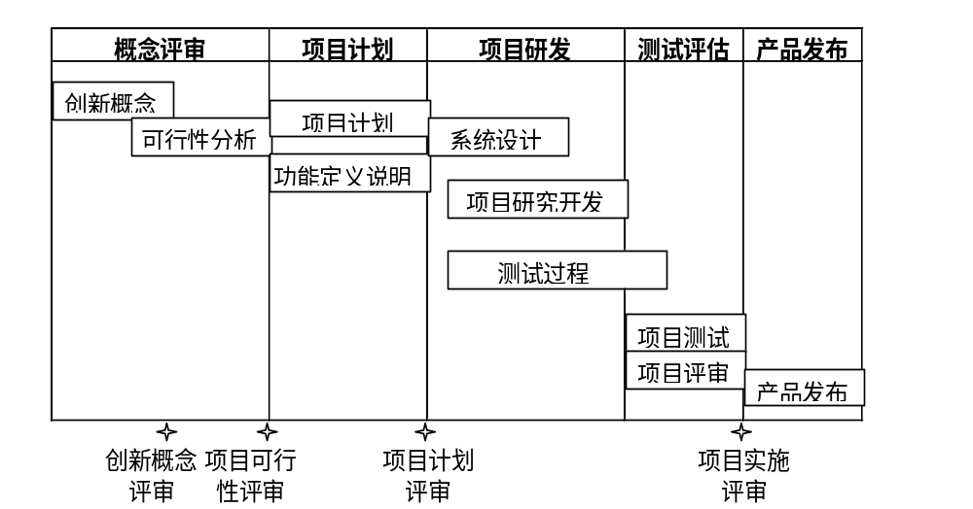
七、项目控制管理：项目进程管理
某公司技术开发项目流程图

Slide 118
七、项目控制管理：项目进程管理
选择因素：
①项目的规模大小。很显然，小项目应采用简单的进度计划方法，大项目为了保证按期按质达到项目目标，就需考虑用较复杂的进度计划方法。
②项目的复杂程度。项目的规模并不一定总是与项目的复杂程度成正比。例如修一条公路，规模虽然不小，但并不太复杂，可以用较简单的进度计划方法。而研制一个小型的电子仪器，要很复杂的步骤和很多专业知识，可能就需要较复杂的进度计划方法。
③项目的紧急性。在项目急需进行，特别是在开始阶段，需要对各项工作发布指示，以便尽早开始工作，此时，如果用很长时间去编制进度计划，就会延误时间。

Slide 119
七、项目控制管理：项目进程管理
选择因素：
④对项目细节掌握的程度。如果在开始阶段项目的细节无法解明，CPM和PERT法就无法应用。
⑤总进度是否由一、两项关键事项所决定。如果项目进行过程中有一、两项活动需要花费很长时间，而这期间可把其他准备工作都安排好，那么对其他工作就不必编制详细复杂的进度计划了。
⑥ 有无相应的技术力量和设备。例如，没有计算机，CPM和PERT进度计划方法有时就难以应用。而如果没有受过良好训练的合格的技术人员，也无法胜任用复杂的方法编制进度计划。

Slide 120
七、项目控制管理：项目进程管理
（一） 甘特图：
周期＝最早完成时间－最早开始时间
＝最晚完成时间－最晚开始时间
时差＝最晚开始时间－最早开始时间
＝最晚完成时间－最早完成时间
机房维修房间布置网络布线硬件安装软件调试
项目名称 |  |  | 公司局域网建设
活动 |  | 周期 （天） | 最早开始 （天） | 最早完成 （天） | 时差 （天）
编号 | 名称
A | 机房维修 | 30 | 0 | 30 | 0
B | 房间布置 | 20 | 30 | 50 | 0
C | 网络布线 | 30 | 30 | 60 | 10
D | 硬件安装 | 20 | 50 | 70 | 0
E | 软件调试 | 10 | 70 | 80 | 0
10 20 30 40 50 60 70 80
某公司的工作任务分配表
关键活动
非关键活动
时差

Slide 121
七、项目控制管理：项目进程管理
（二）网络计划技术 PERT图
对于一项较复杂的开发项目，往往要将项目分解为若干子项目，如按关键技术或产品关键零部件分解，由不同的个人或项目小组去完成，然后集成为整体。在这种情况下，需要对各子项进行计划。PERT是一种较有效的计划方法。
PERT法是一种将事件和活动结合起来形成网络结构以制定进度计划的方法。通常用网络图表示各活动之间的关系。网络图由箭线、节点和由它们构成的线路组成。箭线代表一项工作，也称作活动；节点称作事件或事项，表示一种状态（某项活动的结果，或后续活动的起始条件），通常用圆圈表示，圆圈内的数字表示状态序号：箭线上的数字表示活动所需的时间。

Slide 122
七、项目控制管理：项目进程管理
（二）网络计划技术 PERT图
按照活动之间的依赖关系排列它们之间的先后次序，以及估计完成每项活动的时间：
1. 确定完成项目必须进行的每一项有意义的活动，完成每项活动都产生事件和结果。
2. 确定活动完成的先后次序。
3. 绘制活动流程从起点到终点的图形，明确表示出每项活动及与其他活动的关系，用圆圈表示事件(Events)，用箭线表示活动(Activities)，结果得到一幅箭线流程图，为PERT网络（PERT network)。

Slide 123
七、项目控制管理：项目进程管理
（二）网络计划技术 PERT图
4. 估计和计算每项活动的完成时间。我们以乐观的时间(t_{a})表示在理想条件下完成活动所需的时间；以最可能时间(t_{b})表示正常情况下活动的持续时间；以悲观时间(t_{c})表示在最差的条件下完成活动所需要的时间。则平均活动时间(t_{e})的计算公式为： t_{e} =(t_{a} +4 t_{b} + t_{c})/6
5. 借助包含活动时间估计的网络图，管理者能制定出包括每项活动开始和结束的日期的全部项目的日程计划，沿关键线路(Critical Path)的任何延迟需要引起特别注意，因为它将延迟整个项目。

Slide 124
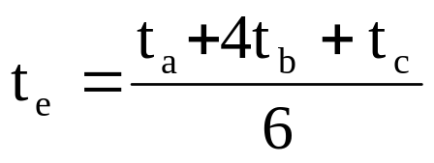
七、项目控制管理：项目进程管理
（二）网络计划技术 PERT图
项目有8个节点，每一个节点表明了项目或一个分项任务达到的状态（如阶段成果），节点与箭线的连结表明了每一状态之间的逻辑关系。箭线上的三个数字依次表示乐观时间t_{a}、最可能时间t_{b}和最悲观时间t_{c}。活动的时间可用平均时间来计算，平均时间t_{e}为：
事件 号 | 从前 事件 | 最乐观 时间t_{a} | 最可能 时间t_{b} | 最悲观 时间t_{c} | 平均时间t_{e} | 最早完成时间 EF
8 7 6 5 4 3 2 | 7 6 5 2 4 3 4 1 1 1 | 12 14 36 38 4 20 6 38 16 20 | 14 18 40 48 6 24 10 44 22 26 | 16 24 46 60 10 30 12 48 30 34 | 14 18.3 40.3 48.3 6.3 24.3 9.7 43.7 22.3 26.3 | 14＋74.6=88.6 18.3+50=68.3 40.3+53.4=93.7 48.3+26.3=74.6 6.3+43.7=50 24.3+22.3=46.6 9.7+43.7=53.4 43.7 22.3 26.3

Slide 125
七、项目控制管理：项目进程管理
（三）网络计划技术 PERT图和关键路线CPM
节点1至2、3、4的箭线只有一条，平均时间分别为26.3天、22.3天和43.7天；到达节点5和7的也各有一条箭线，其平均完成时间各为1→4与4→5时间之和（9.7+43.7=53.4天）及1→2和2→7时间之和（48.3+26.3=74.6天）；但到达节点6的有2条箭线，即3→6和4→6，则到达节点6的最少完成时间应为1→3→6和1→4→6中最长的时间，计算表明前者为46.6天，后者为50天，因此到达节点6的最少完成时间应为50天；同理，到达节点8的最少完成时间应为93.7天，此即为全部项目完成的最少时间。
3
6
1
4
5
8
2
7
构成最少完成时间的路线即为关键路线，本例中1→4→5→8为关键路线，需93.7天，整个项目完成时间受此路线的制约，而非关键路线尚有时间空余，如路线1→3→6→8只需63.3天，1→2→7→8只需88.6天，分别与关键路线有25.4天和5.1天的时差。

Slide 126
七、项目控制管理：项目进程管理
练习：填表（单位：周），画出PERT图，并找出关键路线。该项目能否在30周内完成？
事件名称 | 事件 号 | 从前 事件 | 平均时间t_{e} | 最早开始时间ES | 最早完成时间EF | 最晚开始时间LS | 最晚完成时间LF
J I H G F E D C B A | 8 7 7 6 5 5 4 6 3 2 | 7 6 5 5 4 3 3 2 1 1 | 5 2 9 8 5 10 7 18 5 3

Slide 127
七、项目控制管理：项目资源管理
资源：完成项目工作所需的各种实际投入，是项目建设的物质基础。包括：人力、原料、材料、设备、资金以及时间等。
时间即金钱，时间是最宝贵的资源。PMBOK时间管理。
为了有成效地利用资源，加快项目进展，需要随时了解每个资源的诸多方面的信息，例如，承担的任务、时间、工时、成本等等。这产生了资源管理。
可以认为，资源管理包括项目经理决定获得哪些资源、从哪里获得、何时得到它们以及如何配置和使用它们的过程。在项目实施期间，配置和控制资源的使用和效果。

Slide 128
七、项目控制管理：项目资源管理
资源管理的目标：
（1）减少或缓和人力、设备和资金资源的需要高峰与低俗；在尽可能的范围内昼使高峰后移，以减少资金利息支出。
（2）使人员和设备的配置规模达到既能保证项目正常进行，又不至于造成浪费的最优程度。
（3）按照经济效益最优的原则，确定合理的项目周期，尽量避免设备人员浪费。
（4）以整个项目周期为对象，对人力、设备、资金等资源需求全面平衡，降低项目成本。

Slide 129
七、项目控制管理：项目资源管理
举例：假设项目只使用一种专业人员资源。资源的均衡管理。
项目中的资源需求表
活动 | 持续时间〔周〕 | 每周需要的劳动日 | 需要的总劳动日
① | 5 | 8 | 40
② | 3 | 4 | 12
③ | 8 | 3 | 24
④ | 7 | 2 | 14
⑤ | 7 | 5 | 35
⑥ | 4 | 9 | 36
⑦ | 5 | 7 | 35

Slide 130
七、项目控制管理：项目资源管理
① ② ③ ④ ⑤ ⑥ ⑦
活动
5
10
15
20
25
周
最早开始进度计划的甘特图

Slide 131
七、项目控制管理：项目资源管理
在项目的早期3个星期，需要的资源为17个工日。加班，轮换可以部分解决这个问题。对资源最低需求在第13周，只需要3个工日。变化范围为14个工日。
资源 每周工日
20
15
10
5
0
5
10
15
20
25
30
周
最早开始进度计划的资源需要

Slide 132
七、项目控制管理：项目资源管理
① ② ③ ④ ⑤ ⑥ ⑦
活动
5
10
15
20
25
周
最迟开始进度计划的甘特图

Slide 133
七、项目控制管理：项目资源管理
在最迟项目计划中，对资源需求的最高点从最早开始进度计划的前3个星期转移到第2－5周，需要的最大资源为12个工日。对资源最低需求在第6周，只需要3个工日。变化范围为9个工日。
资源 每周工日
20
15
10
5
0
5
10
15
20
25
30
周
图 最早开始进度计划的资源需要

Slide 134
七、项目控制管理：项目资源管理
资源均衡是在项目的资源需求图中，为了使各活动的资源需求的波动最小，对总时差或者自由时差的再次分配。
① ② ③ ④ ⑤ ⑥ ⑦
活动
5
10
15
20
25
周
图 实行资源均衡后的甘特图

Slide 135
七、项目控制管理：项目资源管理
资源均衡后，资源需求的最大值仍为每周12个工日，但对资源最低需求量为5个工日。变化范围为7个工日。最大限度地达到了资源的均衡使用。
资源. 每周工日
20
15
10
5
0
5
10
15
20
25
30
周
实行资源均衡后的资源需要

Slide 136
七、项目控制管理：项目监督审查
项目的监督和审查是为了项目实施过程中不出现偏差，保障项目的未来。
目的：
（1）项目团队及时了解项目变化和项目目前情况；
（2）使项目的管理层了解掌握项目的最新动态；
（3）为项目计划的调整决策提供信息上的支持；
（4）记录项目计划的调整和变化，为项目总结提供分析上的资料。
循环：计划→跟踪→控制

Slide 137
七、项目控制管理：项目监督审查
监督和审查内容：
（1）同计划相比，已完成的工作情况如何？
（2）实际完成的工作任务的复杂程度和比例。
（3）已完成工作任务的质量。
（4）同计划相比，实际的成本开支如何？
（5）项目的参与者、关系人对项目执行的态度如何？
（6）项目队员的配合协作如何？
具体涉及：项目成本、项目质量、项目进程。

Slide 138
七、项目控制管理：项目监督审查
项目成本监督审查：项目经理的重要职责
（1）工作结构分解；
（2）成本累计曲线；
（3）成本报告；
（4）不可预见成本：总成本的10％。

Slide 139
七、项目控制管理：项目监督审查
项目质量监督审查：
任务：
（1）保证投入产出相当并达成项目目标；
（2）为项目经理管理项目质量提供独立公正的评价；
（3）及时发现和纠正项目实施过程中的问题，避免损失；
（4）掌握项目检查等相关资料，以便证明项目是按有关规定、原则等进行的。
目标：
（1）项目规模在计划的范围之内；
（2）项目的投入产出在计划之内，具有明显得经济效益；
（3）项目实施期间，无任何重大事故或者经济损失；
（4）项目资源配置合理高效；
（5）项目产品服务具有竞争力。
里程碑计划、责任制图标。

Slide 140
七、项目控制管理：项目监督审查
项目进程监督审查：
监控项目的进度，保证项目按照计划的进度进行。
注意项目实施过程中的变更因素：
（1）客户要求引起的变更；
（2）项目团队引起的变更；
（3）完成项目所需的原材料、设备、工具的变更；
（4）意料之外的变更。

Slide 141
七、项目控制管理：项目监督审查
项目进程监督审查：
（1）项目出现变更时首先同项目团队交流，寻找对策；
（2）明确界定项目变更后的目标和计划；
（3）将项目变更融入最早的项目计划之中；
（4）选择冲击最小的方案；
（5）作好详尽的项目变更记录。

Slide 142
八、项目管理的误区
1. 项目确立阶段的误区：
（1）项目与组织整体计划不一致：项目的目标应该与组织的目标一致。
（2）项目目标与范围不明确：确定目标范围，作出责任分工图！
2. 计划制订的误区：计划层次单一、制订的计划:
（1）计划层次单一，计划太笼统，范围过宽，不设计阶段计划等等。
（2）制订的计划没有考虑变化，抑制团队成员主动性和创新。
（3）计划制订过于乐观：时间估计乐观、资源安排估计过于乐观。

Slide 143
八、项目管理的误区
3. 项目团队组织的误区：
（1）不合适的人充当项目经理。
（2）团队组织形式不合理。
4. 项目控制中的误区：
（1）错误理解控制的目的。
（2）控制过程不规范。
（3）项目经理有责无权。
5. 项目运行中的误区：
（1）人力资源管理误区。
（2）没有按计划进行项目各项工作。

Slide 144

项目评价与项目管理
您能走多远，在于您与谁同行！
谢 谢

